Slide 1
DROP-SFPO-2016
Drug Related Problems in Oncology Practice
Une étude de la SFPO

Slide 2
Virage de l’ambulatoire en cancérologie et DRP
Drug Related Problems in Oncology Practice DROP
> 90 % des patients¹
2 DRP [0-4] par patient²
conséquences cliniques potentiellement graves
Lien ville-hôpital
Consommation de soins et coût pour l’assurance maladie et la société
¹Van Leeuwen 2013 - ²Ribed 2015

Slide 3
DROP-SFPO-2016 : PREPS
Impact du programme DROP d’interventions pharmaceutiques ville/hôpital de la SFPO versus prise en charge habituelle
… sur les problèmes médicamenteux (Drug Related Problems DRP) chez les patients ambulatoires à risques sous anticancéreux oraux

Slide 4
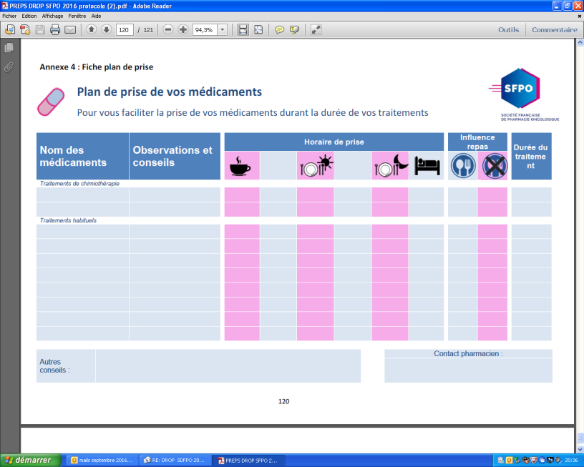
ONCOLIEN.SFPO.com

Slide 5
Schéma des interventions pharmaceutiques
évaluation
initiale
évaluation
Mois 6
lien ville-hôpital
Mois 9
relais
pharmacien hospitalier
pharmacien de ville
plan de prise - effets indésirables - interactions médicamenteuses

Slide 6
Design de DROP

Slide 7
Forces de la DROP study et perspectives
1ère étude multicentrique randomisée évaluant l’impact de l’intervention pharmaceutique en cancérologie
Centrée sur l’anticancéreux oral
Articulation ville-hôpital
Outils créés, validés et partagés par la SFPO
Pharmacie Clinique Oncologique : soins et recherche

